Slide 1
DS и ML

Slide 2
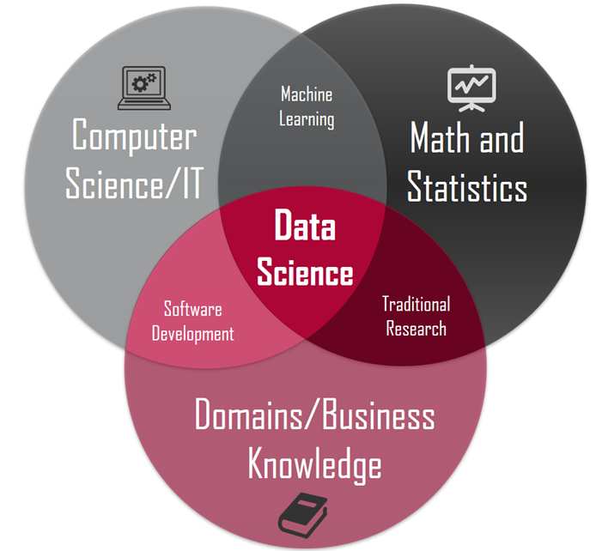
Data Science (наука о данных) — это междисциплинарная область, которая использует методы, процессы, алгоритмы и системы для извлечения знаний и инсайтов из структурированных и неструктурированных данных. Она сочетает в себе статистику, анализ данных, машинное обучение и соответствующие методы для понимания и анализа реальных явлений на основе данных.

Slide 3
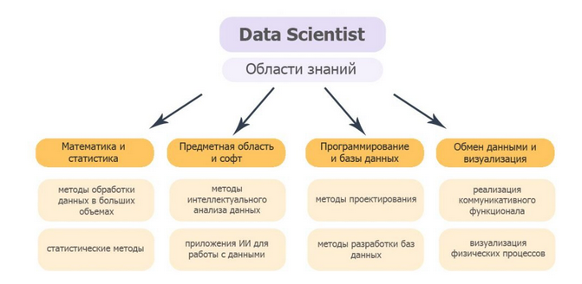
Основные компоненты Data Science
Сбор данных: Процесс получения данных из различных источников, таких как базы данных, API, веб-скрейпинг и т.д.
Обработка данных: Включает очистку и подготовку данных для анализа. Это может включать удаление дубликатов, обработку пропущенных значений и преобразование данных в нужный формат.
Анализ данных: Использование статистических методов и визуализации для выявления закономерностей и трендов в данных. Это может включать разведочный анализ данных (EDA).
Моделирование: Применение алгоритмов машинного обучения для создания предсказательных моделей. Модели могут быть как supervised (с учителем), так и unsupervised (без учителя).
Интерпретация результатов: Презентация полученных результатов заинтересованным сторонам с использованием визуализаций, отчетов и других средств.
Внедрение и мониторинг: Разработка систем для внедрения моделей в производственную среду и мониторинг их производительности.

Slide 4
Профессии
- Data scientist (математик-программист, исследователь данных)
- Data analyst (аналитик данных)
- Data engineer (специалист по обработке данных)
- Machine learning engineer (специалист по машинному обучению)
- Deep learning engineer NLP (обработка естественного языка)
- Deep learning engineer CV (компьютерное зрение)

Slide 5

Искусственный интеллект (ИИ) — это область компьютерной науки, занимающаяся созданием систем и программ, способных выполнять задачи, требующие интеллекта, такие как восприятие, понимание, обучение и принятие решений. ИИ включает в себя множество технологий и подходов, позволяющих машинам имитировать человеческое поведение и выполнять сложные задачи.
Основные компоненты искусственного интеллекта
Машинное обучение (ML): Подразделение ИИ, которое фокусируется на разработке алгоритмов, позволяющих системам обучаться на данных и улучшать свою производительность со временем без явного программирования.
Глубокое обучение (DL): Подобласть машинного обучения, использующая нейронные сети с множеством слоев для анализа данных. Глубокое обучение особенно эффективно в задачах распознавания изображений и обработки естественного языка.
Обработка естественного языка (NLP): Направление ИИ, занимающееся взаимодействием между компьютерами и человеческим языком. NLP позволяет системам понимать, интерпретировать и генерировать текст на естественном языке.
Компьютерное зрение: Область ИИ, которая позволяет машинам "видеть" и интерпретировать визуальную информацию из окружающего мира. Это включает в себя распознавание объектов, лиц и сцен.
Робототехника: Использование ИИ для создания автономных машин, которые могут выполнять физические задачи в реальном мире.

Slide 6
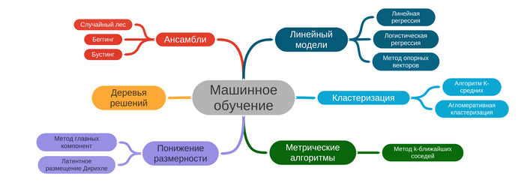
Машинное обучение (Machine Learning) — это подмножество искусственного интеллекта (AI), которое фокусируется на разработке алгоритмов и статистических моделей, позволяющих компьютерам выполнять задачи без явного программирования. Вместо этого машины обучаются на данных, выявляя закономерности и делая прогнозы.
Основные аспекты машинного обучения
Типы машинного обучения: Обучение с учителем (Supervised Learning): Модели обучаются на размеченных данных, где известны входные и выходные значения. Примеры: регрессия, классификация.
Обучение без учителя (Unsupervised Learning): Модели работают с неразмеченными данными для выявления скрытых структур. Примеры: кластеризация, ассоциация.
Обучение с подкреплением (Reinforcement Learning): Модели обучаются через взаимодействие с окружающей средой, получая награды или штрафы за свои действия.
Алгоритмы: Существует множество алгоритмов для решения задач машинного обучения, включая деревья решений, случайные леса, нейронные сети, методы опорных векторов и градиентный бустинг.
Процесс обучения: Включает этапы сбора данных, предобработки данных, выбора и обучения модели, оценки ее производительности и внедрения в производственную среду.

Slide 7
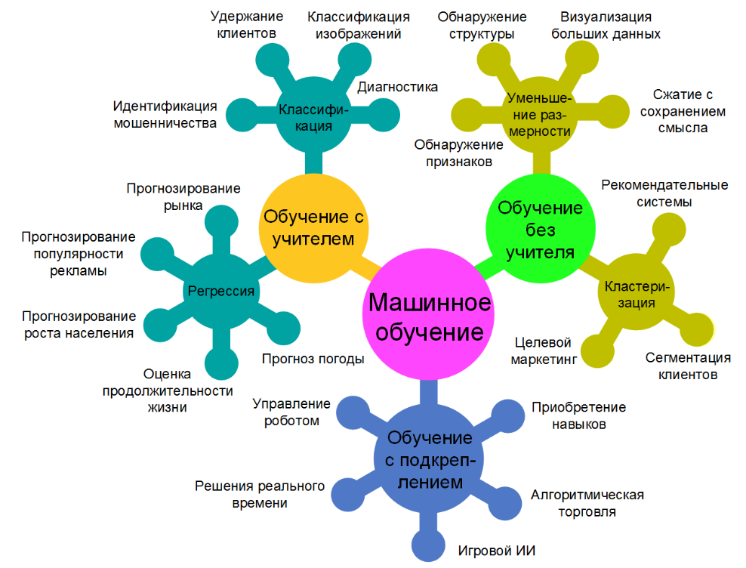

Slide 8
Основные библиотеки для Data Science
NumPy: Библиотека для работы с многомерными массивами и матрицами, а также для выполнения различных математических операций. NumPy является основой для многих других библиотек в Python.
Pandas: Библиотека, предназначенная для анализа и манипуляции данными. Она предоставляет удобные структуры данных, такие как DataFrame, что делает работу с табличными данными более эффективной.
Matplotlib: Библиотека для создания статических, анимационных и интерактивных визуализаций в Python. Она позволяет строить графики и диаграммы, что помогает в анализе данных.
Seaborn: Библиотека для визуализации данных на основе Matplotlib, которая предоставляет более высокоуровневый интерфейс для создания привлекательных графиков.
Scikit-learn: Библиотека для машинного обучения, которая предлагает простые и эффективные инструменты для анализа данных и построения предсказательных моделей.
TensorFlow: Открытая библиотека от Google для создания и обучения нейронных сетей. TensorFlow широко используется в задачах глубокого обучения.
Keras: Высокоуровневый API для нейронных сетей, который работает поверх TensorFlow. Keras упрощает процесс создания и обучения моделей глубокого обучения.
PyTorch: Библиотека от Facebook для глубокого обучения, которая предоставляет гибкость и скорость при создании сложных нейронных сетей.
Statsmodels: Библиотека для статистического моделирования, которая позволяет проводить различные статистические тесты и анализировать данные с использованием регрессионных моделей.
NLTK (Natural Language Toolkit): Библиотека для обработки естественного языка (NLP), которая предоставляет инструменты для работы с текстом, включая токенизацию, стемминг и анализ синтаксиса.

Slide 9
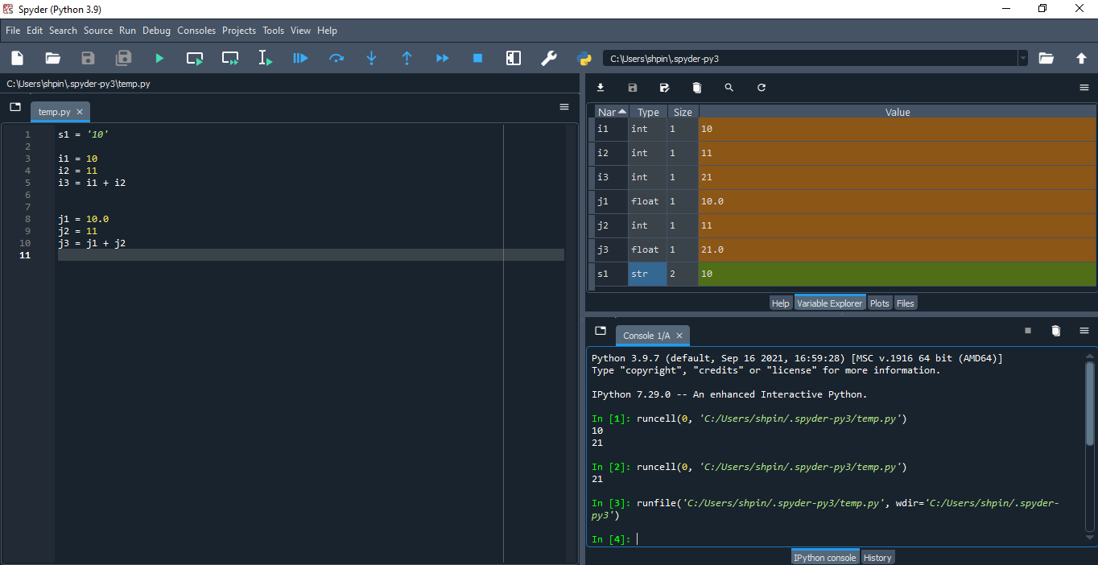
Spyder

Slide 10

Установка Python

Slide 11
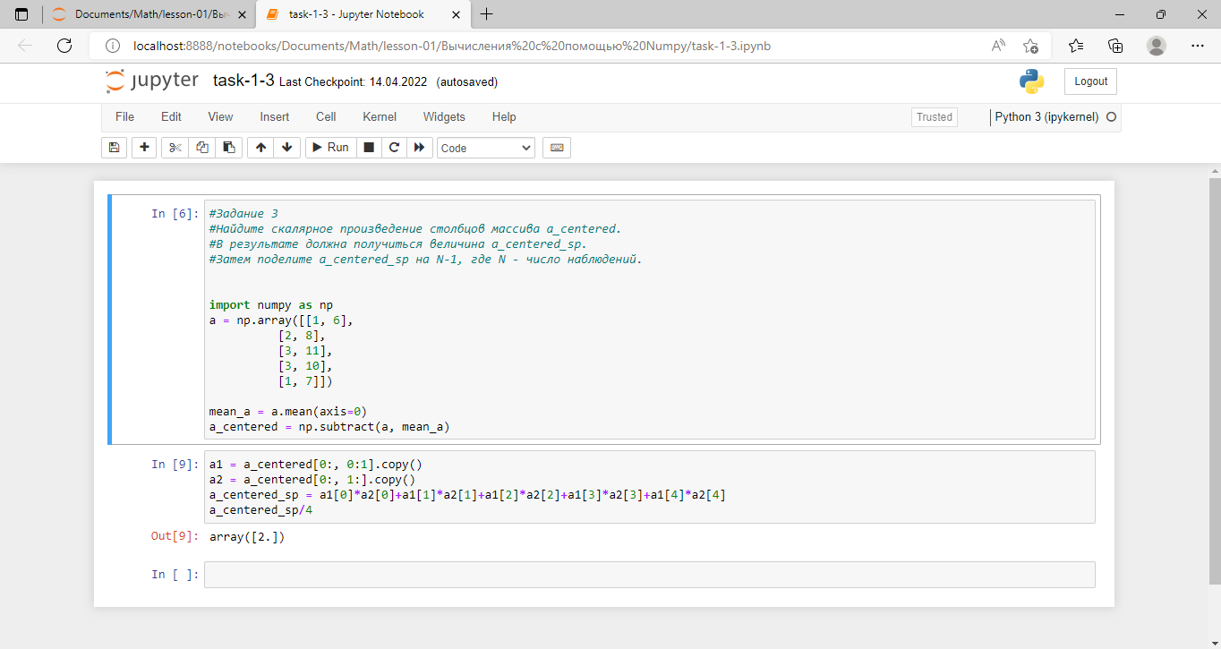
Jupyter Notebook

Slide 12
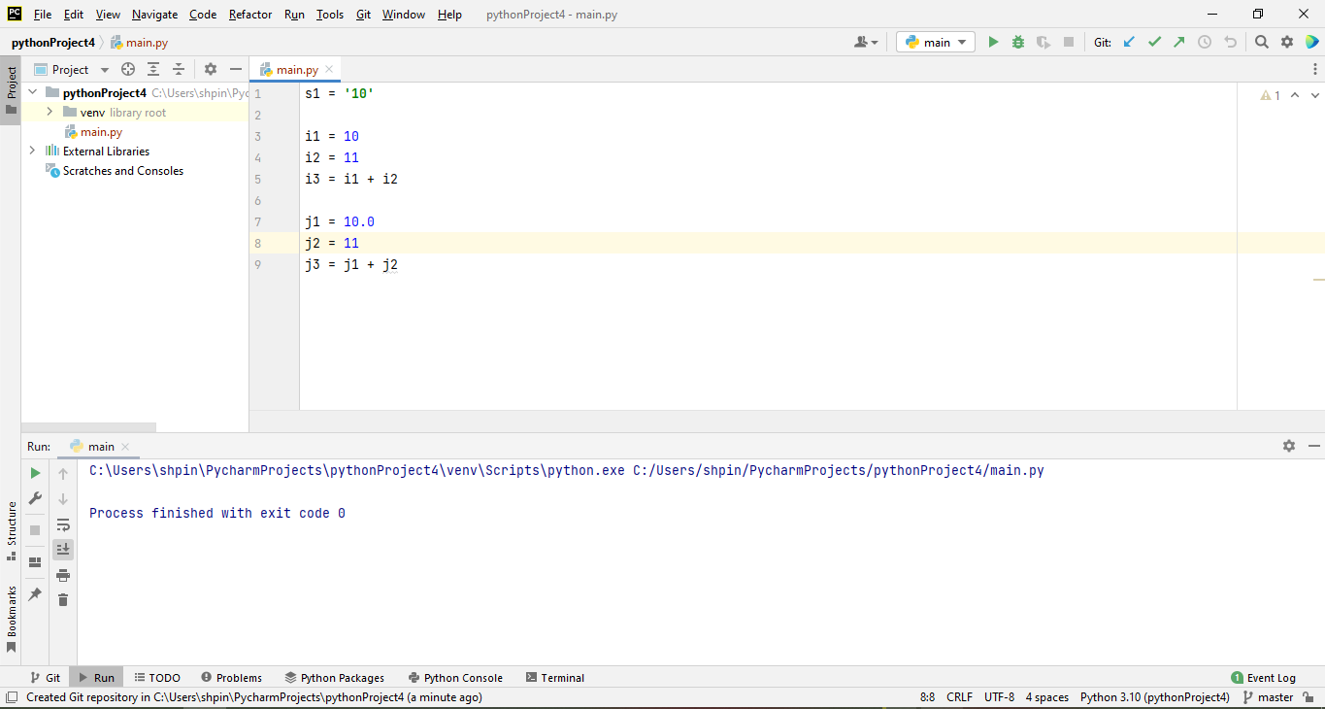
PyCharm

Slide 13
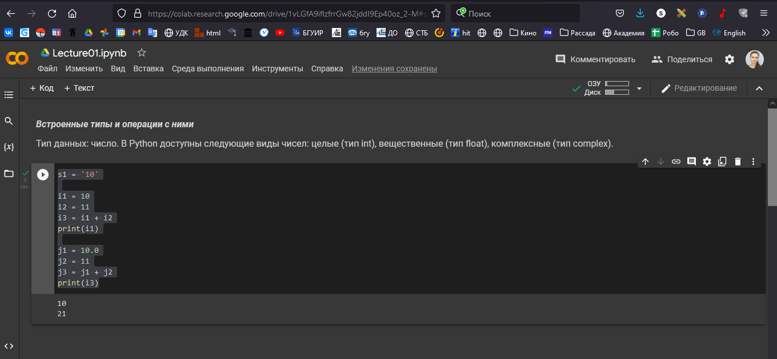
Google Colab

Slide 14

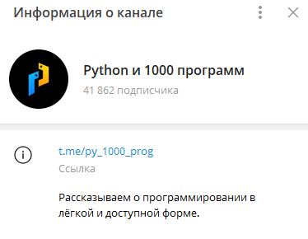

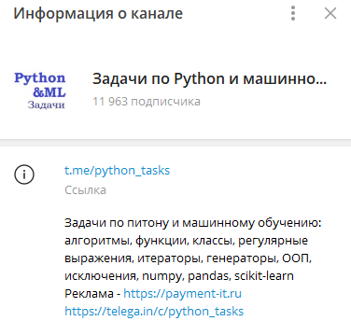
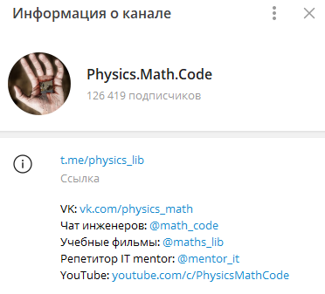
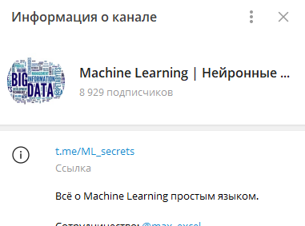

Slide 15


Slide 16


Slide 17


